Slide 1
991: Safe Salutations
★★☆☆☆
題組：Problem Set Archive with Online Judge
題號：991: Safe Salutations
解題者：柯享雨
解題日期：2010年3月18日

Slide 2

題意：給定人數後，求出總共有幾人互
相握手卻不會相交的方法。
範例：以三組人為例

Slide 3
輸入範例：人數介於1~10之間
4
輸出範例：
14

Slide 4
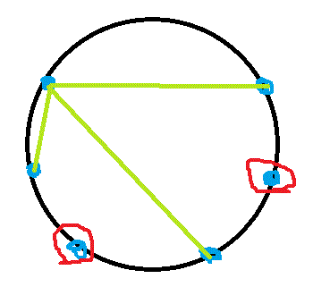
解法：先在圓上訂出一個點後，以這個點為主軸
畫線切割。這樣左右半邊各出現了一個更
小的圓，再把左右半邊的圓所求出的配對
數相乘後就是目前這條切個線畫下去後的
所有可能配對。再依序把各條切割線所劃
出來的配對數求出後相加就是所求的這個
圓的配對數。
解法補充：因為配對時須要有兩個點，所以主軸
所配對的點間要隔一個點（用紅色圈
起來的部分）

Slide 5
解法：直接用陣列做好1~10的值直接用查表法
C_{n}=∑C_{i}*C_{n-i-1}
時間複雜度：因為是直接查表，所以
Time Complexity : O(K²)

